Slide 1
Migration des VM et OpenStack – Concepts & Architecture

Slide 2
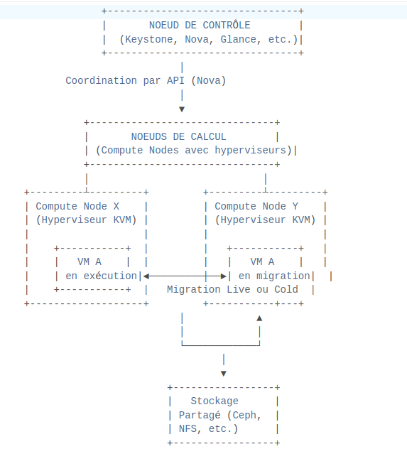

Introduction
Lors de la derniere presentation on a aborde de nombreuses notions , notamment celle de lárchitecture de Open stack et de de ses differents composants. Il etait question aujourd´hui de bien mettre un focus sur comment a partir de tout cela on peut migrer une VM dún des noeuds de cintrol aux autres noeuds et est il necessaire que cela soit fforcement un noeud?
Reponse dans la suite.

Slide 3
Architecture Openstack- Vue d’ensemble
Noeud de Contrôle :
Services centraux : Keystone (authentification), Nova (gestion des instances), Glance (images), Dashboard/Horizon (interface web)
Noeuds de Calcul :
Exécutent les VM via un hyperviseur (KVM/QEMU)
Réseau :
Géré par Neutron qui configure les ports virtuels, le routage et le switching (Open vSwitch, Linux Bridge)
Stockage :
Options locales (éphémères) ou partagées (Ceph, NFS, GlusterFS)

Slide 4
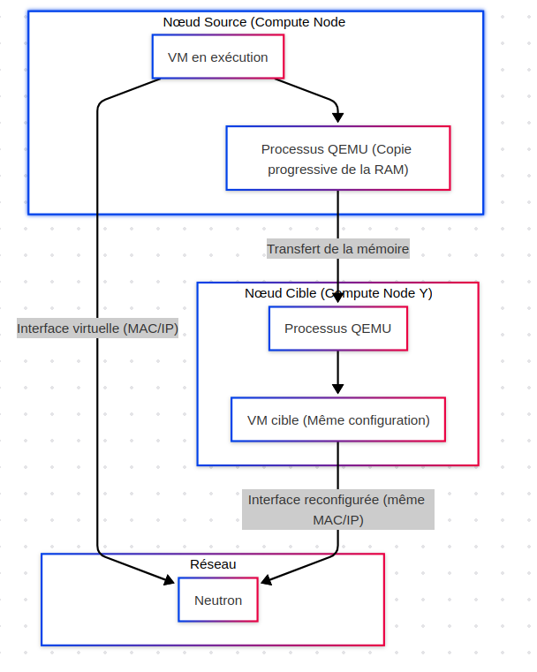
Rôle de l’Hyperviseur dans la Migration
Rôle de l’Hyperviseur dans la Migration
Gestion de la mémoire :
QEMU copie la RAM de la VM du nœud source vers le nœud cible de manière progressive
Pendant la migration, la VM continue de fonctionner et les pages modifiées sont recopiées jusqu’à synchronisation complète
Gestion du disque :
Avec stockage partagé : le même disque virtuel est accessible sur tous les nœuds
Avec stockage local : migration en "block" (plus longue et complexe)
Gestion du réseau :
L’hyperviseur réattribue à la VM la même interface virtuelle, conservant la même adresse MAC et configuration IP
.

Slide 5
Coordination via Nova
Orchestration globale :
Nova reçoit la demande de migration (live ou cold)
Il vérifie les prérequis (compatibilité CPU, disponibilité des ressources, configuration réseau)
Il déclenche la migration via des appels à l’hyperviseur et met à jour sa base de données pour refléter la nouvelle affectation
Interconnexion avec d’autres composants :
Coordonne avec Neutron pour reconfigurer le réseau
Utilise RabbitMQ pour la communication inter-services
Remarque : Nova joue le rôle de chef d’orchestre qui déclenche et supervise l’ensemble du processus.

Slide 6
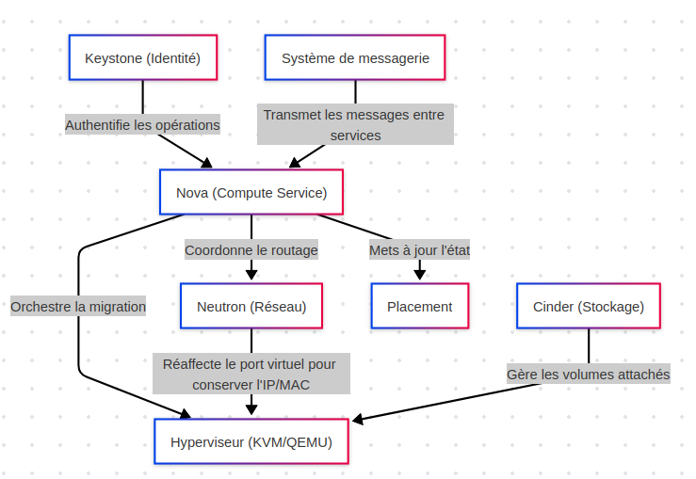

Slide 7
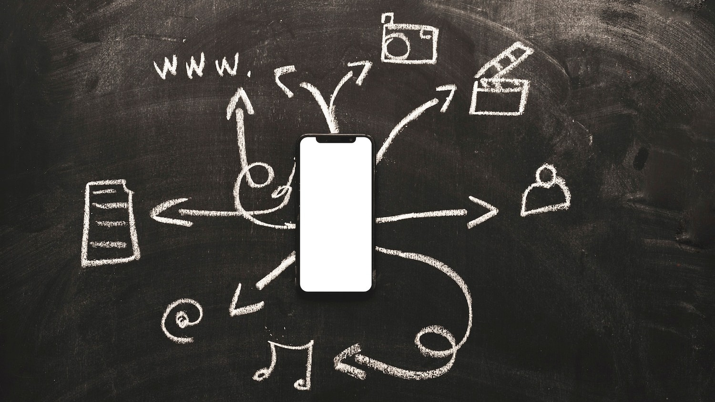
Types de Migration de VM
Cold Migration :
Procédure : arrêt complet de la VM, transfert complet (RAM, disque, configuration) vers le nœud cible, puis redémarrage
Avantage : simplicité d’implémentation
Inconvénient : indisponibilité de la VM pendant le transfert
Live Migration :
Procédure : transfert de la mémoire en continu pendant que la VM est en fonctionnement, avec une interruption minime à la fin
Avantage : presque aucune interruption du service
Inconvénient : configuration plus complexe, prérequis stricts (stockage partagé, compatibilité matérielle)

Slide 8
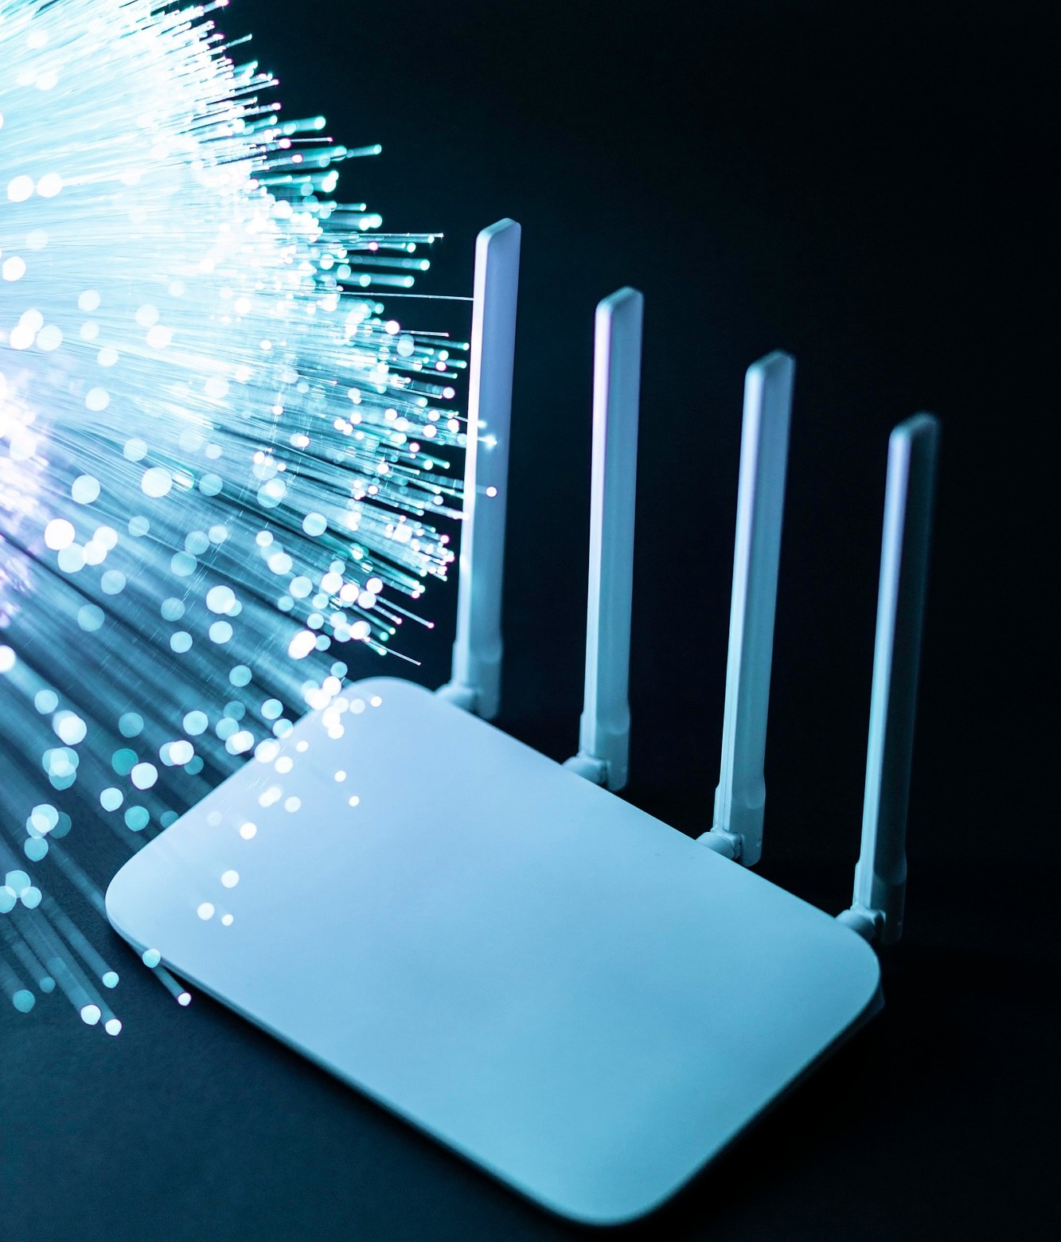
Conditions pour une Live Migration Réussie ( Voir shema Untitled large)
Compatibilité matérielle :
Les CPU des nœuds source et cible doivent être similaires (ou utiliser des modes de CPU virtuels)
Stockage :
Idéalement un stockage partagé (Ceph, NFS) permettant d’éviter la copie complète du disque
Sinon, configuration de block migration pour copier le disque via le réseau
Réseau :
La VM doit rester sur le même réseau virtuel (même IP, même configuration de sécurité)
Neutron doit reconfigurer les flux réseau pour rediriger le trafic
Configuration Nova :
Activation des paramètres de migration dans /etc/nova/nova.conf (live_migration_flag, block_migration_flag, etc.)

Slide 9
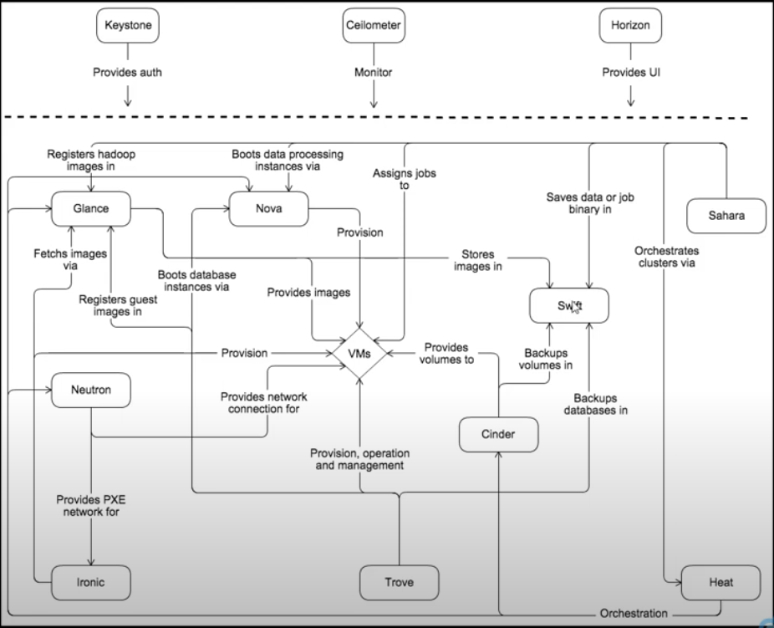
Rôle des Autres Composants OpenStack
Neutron (Réseau) :
Réaffecte le port virtuel pour que la VM conserve sa connectivité et sa configuration IP/MAC
Cinder (Stockage) :
Gère les volumes attachés aux VM et s’assure de leur accessibilité sur le nœud cible
Keystone (Identité) :
Authentifie et autorise les opérations entre les services, garantissant la sécurité
Système de messagerie (RabbitMQ) & Placement :
RabbitMQ assure la communication entre services
Placement fournit en temps réel les informations sur les ressources disponibles

Slide 10
Conservation de la Configuration IP/MAC
Interfaces virtuelles :
Lors de la création, chaque VM se voit attribuer une interface réseau virtuelle avec une adresse MAC et IP définies
Migration et abstraction :
L’hyperviseur réassocie cette interface sur le nouveau nœud, permettant à la VM de conserver ses paramètres
Rôle de Neutron :
Met à jour les règles de routage pour que la VM reste joignable sur le même réseau malgré le changement d’hôte

Slide 11
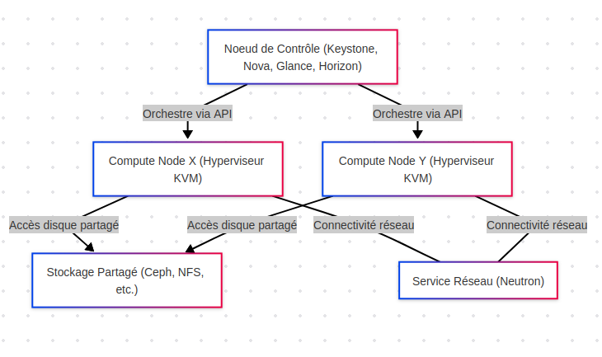
Schéma Illustratif de la Migration
Contenu du schéma :
Le nœud de contrôle orchestre la migration via Nova
Compute Node X héberge la VM initiale, qui est migrée vers Compute Node Y
La migration inclut le transfert de la mémoire (via QEMU), la reconfiguration de l’interface réseau et l’accès au stockage partagé
Schéma Mermaid (Schéma 1)
Voir diagramme illustrant l’architecture et les flux entre nœuds, stockage et service réseau

Slide 12
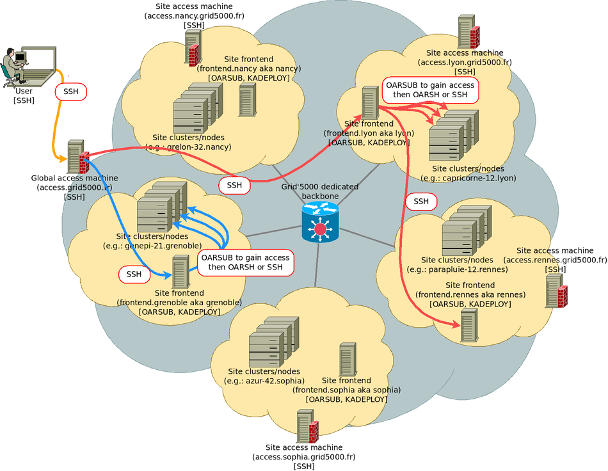
Scénario de Migration dans un Environnement Multi-nœuds (ex: Grid5000)
Contexte :
Un cluster multi-nœuds sur Grid5000 avec plusieurs nœuds de calcul et un nœud de contrôle
Processus :
Création d’une VM sur un nœud X via Nova ou Horizon
Exécution d’une commande de migration (live ou cold) pour déplacer la VM vers le nœud Y
Transfert de la RAM (et du disque si nécessaire) et réaffectation du port réseau pour conserver la même configuration
Résultat :
La VM est déplacée de manière transparente avec conservation de l’IP et de la configuration, et les ressources sur le nœud source sont libérées

Slide 13

Processus de Live Migration – Détail Technique
Transfert de la RAM :
Le processus QEMU sur le nœud source copie progressivement l’état mémoire de la VM vers le processus QEMU du nœud cible
Les pages de mémoire modifiées sont recopiées jusqu’à ce que la différence soit minimale
Mise à jour de l’interface réseau :
L’hyperviseur configure l’interface virtuelle sur le nouveau nœud avec les mêmes paramètres (MAC/IP)
Neutron met à jour les règles de routage pour que le trafic soit redirigé vers la VM sur le nœud cible
Coordination via Nova :
Nova orchestre l’ensemble du processus et met à jour sa base de données pour signaler la migration réussie

Slide 15
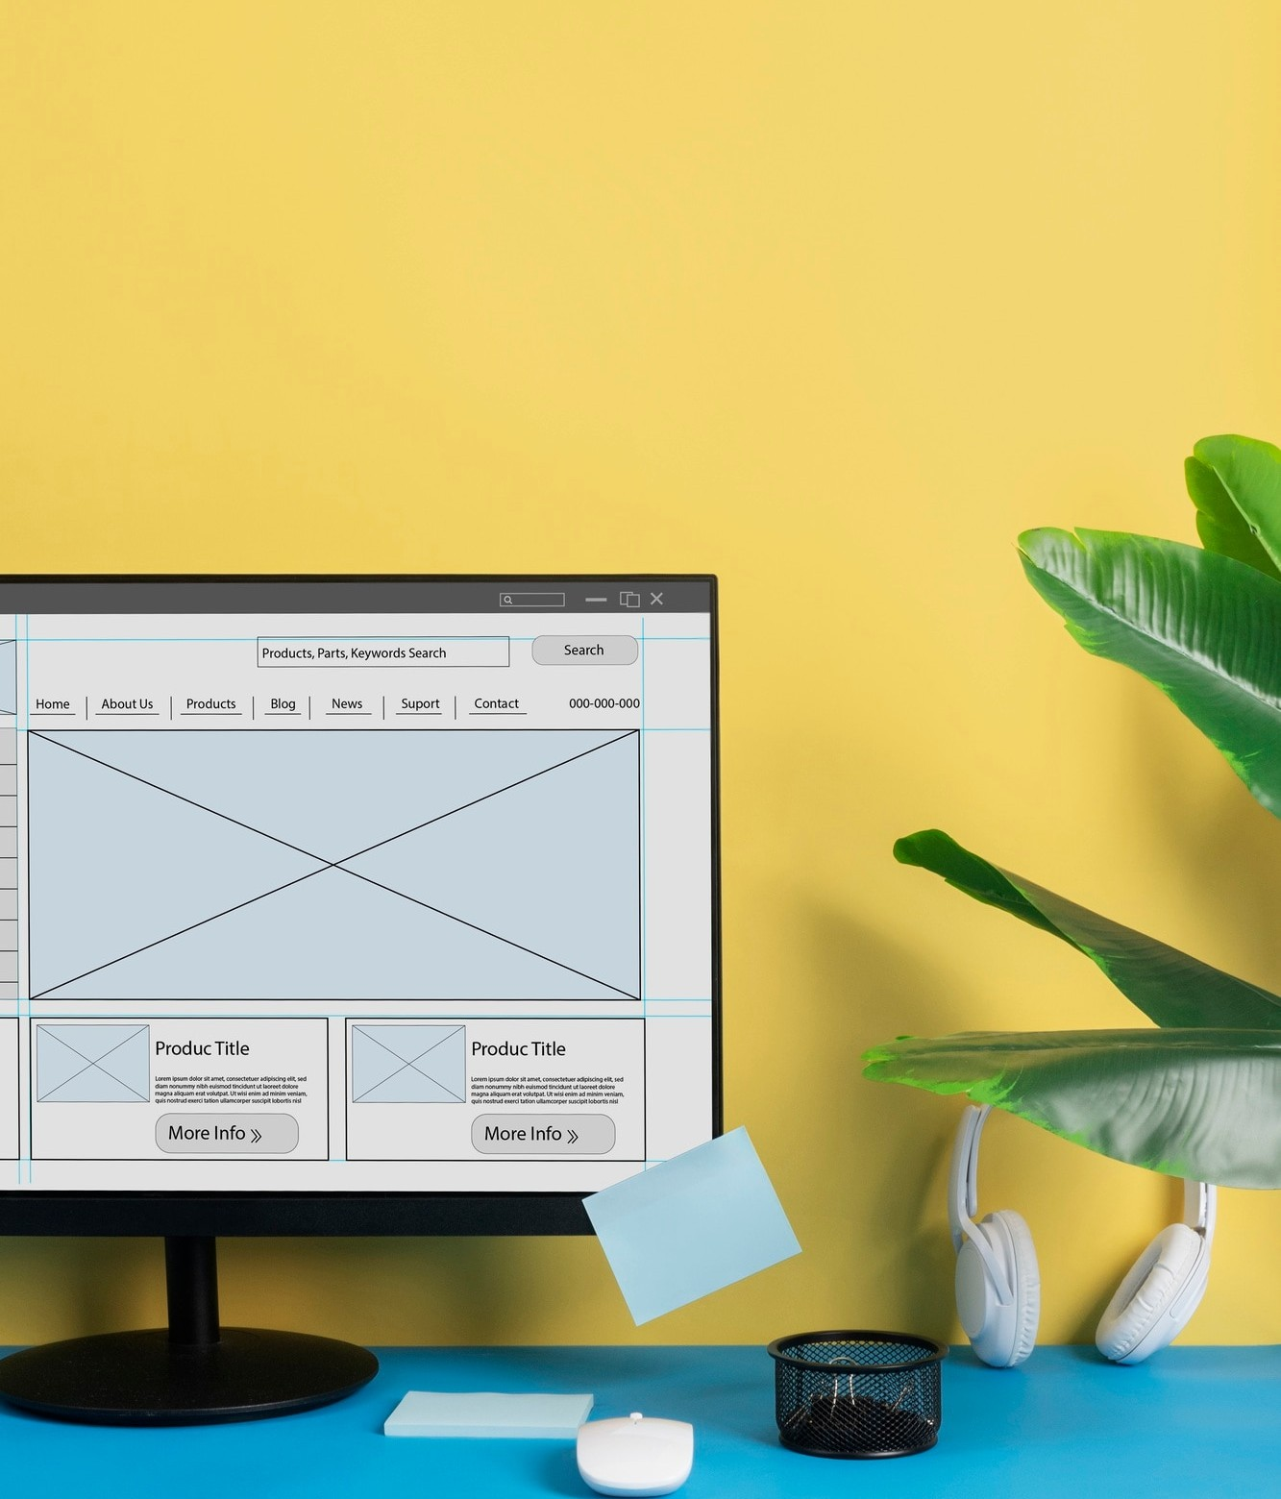
Points Importants & Recommandations
Stockage partagé recommandé :
Utiliser Ceph, NFS ou GlusterFS pour éviter la copie de disque lors de la migration
Configuration réseau cohérente :
Assurer une configuration identique sur tous les nœuds et synchroniser les horloges (NTP)
Compatibilité matérielle :
Veiller à ce que les CPU des nœuds soient compatibles ou utiliser des modes de CPU virtuels
Configuration Nova optimisée :
Activer les options de migration dans la configuration de Nova
Surveillance et journalisation :
Mettre en place une supervision (ex. Nagios) pour suivre les migrations et détecter rapidement tout problème

Slide 16

DIFFICULTES RENCONTREES
Prise en main et environnement Grid5000 :
Difficulté initiale à se familiariser avec l'outil et à configurer l'environnement, ce qui a nécessité plusieurs jours de travail.
Configuration complexe de l'architecture multi-nœuds :
Mise en réseau des serveurs pour former un cluster cohérent (nœud de contrôle, nœuds de calcul, stockage) avec une intégration fine des composants.
Défis liés à la migration live des VM :
Orchestration du transfert progressif de la mémoire, synchronisation des pages modifiées et reconfiguration du réseau pour conserver la même IP/MAC.
Problèmes de déploiement et de configuration logicielle :
Difficultés de téléchargement et d'installation (erreurs 522, erreurs de segmentation), ainsi que la gestion des dépendances et des configurations spécifiques (fichiers de conf, flags de migration).
Gestion des consoles et automatisation de l'accès aux VM :
Problèmes d'accès direct à la console graphique, nécessitant l'utilisation de SSH et de scripts pour automatiser la gestion des instances.

Slide 17
CONCLUSION
En conclusion, le déploiement d'une machine virtuelle avec OpenStack nécessite une bonne préparation et une compréhension des outils. En suivant ce guide, vous serez bien équipé pour réussir une telle installation sur les serveurs grid 5000

Slide 18

Thanks!
Do you have any questions? berger-ghislain.theubo@grenoble-inp.org
+33 0682866279

